Slide 1


Abre tus ojos al cielo en la red
www.maketamx.com

Slide 2

¿Quienes somos?
Misión y visión
¿Qué ofrecemos?
El crecimiento del Internet – el desafío para su empresa
Beneficios para su empresa al contratarnos
Precios
Contacto
Presentación
Maketa S.A. de C.V.
www.maketamx.com

Slide 3
Maketa, S.A. de C.V, es una empresa creativa y emprendedora, donde haremos crecer su negocio y que supere los objetivos deseados.
El diseño de páginas web es indispensable para un buen y profesional crecimiento y presencia en Internet, este le permitirá abarcar un mercado más extenso y le ayudará a sobresalir por sobre su competencia.
Ponemos a su disposición toda nuestra experiencia y especialización para que su negocio crezca y llegue a los clientes. Usted y su negocio siempre serán lo más importante para nosotros.
¿Quiénes somos?
Maketa S.A. de C.V.
www.maketamx.com

Slide 4
MISION:
Ofrecer soluciones reales a las necesidades de cada cliente que requieran nuestros servicios, cumpliendo con los requerimientos al ofrecer nuestros servicios de hospedaje web, diseño del portal del cliente y calidad en servicios gráficos diversos.
VISION:
Ser reconocidos como sinónimo de excelencia, tanto en atención al cliente como en los distintos servicios que ofrecemos, con un personal dispuesto a cumplir con nuevos retos y comprometidos con la excelencia, brindando una satisfacción al 100% a nuestros clientes.
Misión y Visión
Maketa S.A. de C.V.
www.maketamx.com

Slide 5
Ofrecemos a usted los siguientes servicios:
Estrategias de marketing digital y en redes sociales para hacer crecer su negocio
Diseño, desarrollo y mantenimiento de sitios web
Registramos todo tipo de nombres de dominio y le asesoramos para encontrar el dominio mas apropiado para su empresa
Administración de sitios web para que usted solo se preocupe por atender a sus clientes
“Más clientes, más beneficios para su negocio”
¿Qué ofrecemos?
Maketa S.A. de C.V.
www.maketamx.com

Slide 6
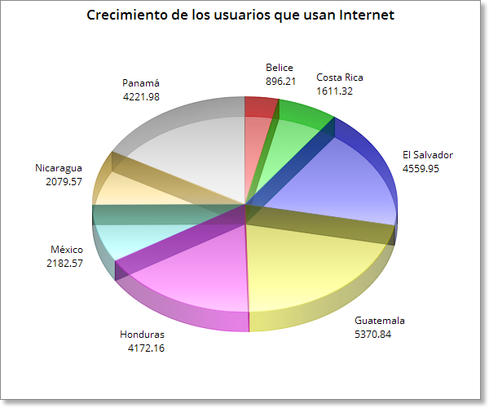
Durante los últimos quince años el crecimiento del Internet en el mundo no ha dejado de parar y Latinoamérica no podría ser la excepción. Más y más usuarios se conectan a la red cada día.
PAIS | AÑO 2000 | AÑO 2015 | CRECIMIENTO
Belice | 15,000 | 134,432 | 896.21%
Costa Rica | 250,000 | 4,028,302 | 1611.32%
El Salvador | 40,000 | 1,823,981 | 4559.95%
Guatemala | 65,000 | 3,491,046 | 5370.84%
Honduras | 40,000 | 1,668,865 | 4172.16%
México | 2,712,400 | 59,200,000 | 2182.57%
Nicaragua | 50,000 | 1,039,787 | 2079.57%
Panamá | 45,000 | 1,899,892 | 4221.98%
El crecimiento del Internet – el desafío para su empresa
Maketa S.A. de C.V.
www.maketamx.com

Slide 7
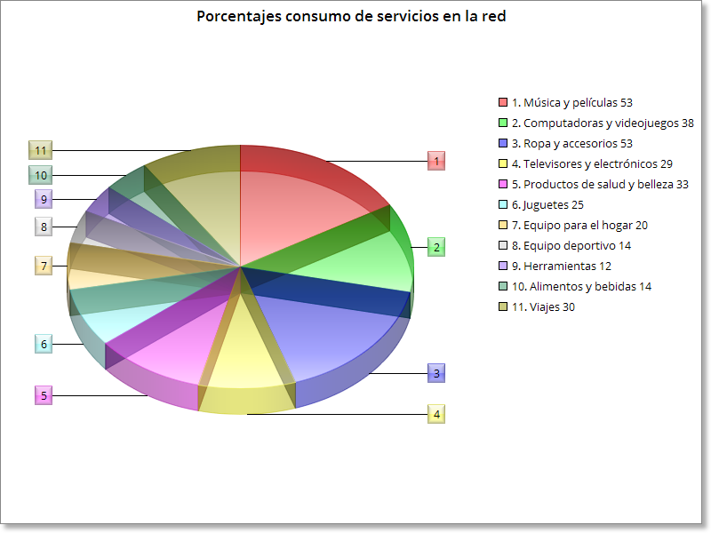
Los principales servicios adquiridos en la red son los siguientes:
SERVICIO | CONSUMO
Libros, música, películas | 53.00%
Computadoras y videojuegos | 38.00%
Ropa y accesorios | 53.00%
Televisores y electrónicos | 29.00%
Productos de salud y belleza | 33.00%
Juguetes | 25.00%
Equipo para el hogar | 20.00%
Equipo deportivo | 14.00%
Herramientas | 12.00%
Alimentos y bebidas | 14.00%
Viajes | 30.00%
El crecimiento del Internet – el desafío para su empresa
Maketa S.A. de C.V.
www.maketamx.com

Slide 8
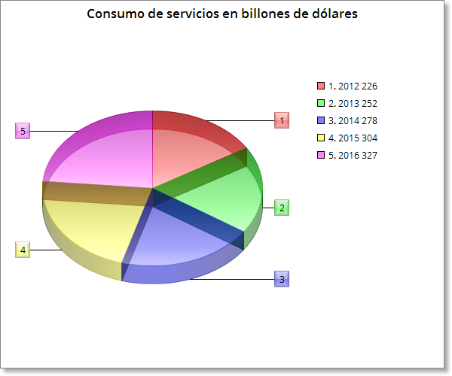
La adquisición de estos servicios deja una derrama económica como la siguiente:
AÑO | BILLONES DE DOLARES
2012 | $226.00
2013 | $252.00
2014 | $278.00
2015 | $304.00
2016 | $327.00
El crecimiento del Internet – el desafío para su empresa
Maketa S.A. de C.V.
www.maketamx.com

Slide 9
Como podemos ver, el crecimiento del consumo de productos en Internet abre la oportunidad de hacer crecer su negocio, es por ello que es fundamental contar con una página web competitiva que ofrezca sus servicios a los clientes potenciales, pero que no solo los ofrezca, si no que llegue a ellos.
Maketa S.A. de C.V. le ofrece a usted y su negocio publicidad efectiva en la red para que su negocio crezca y logre los objetivos deseados.
El crecimiento del Internet – el desafío para su empresa
Maketa S.A. de C.V.
www.maketamx.com

Slide 10
La pasión por el servicio nos distingue de la competencia y somos una empresa flexible, para ofrecer al cliente la mejor experiencia. No deseamos ser solo un proveedor de servicios, si no su socio de negocios que le ayude a generar más ventas.
Los servicios que ofrecemos se enfocan en crear una presencia profesional de su empresa en Internet, convertir su página en una fuente importante de prospectos y ventas y darle las herramientas para que puedan administrar esas ventas.
Contamos con personal talentoso, no vamos a improvisar, sabemos lo que hacemos.
Beneficios
Maketa S.A. de C.V.
www.maketamx.com

Slide 11
SERVICIO | FORMATO | PRECIO MEXICO | PRECIO USA | AHORRO
Diseño y hospedaje web | Incluye: Diseño y hospedaje web. Soporte técnico y mantenimiento al sitio web | $7,000 MN Contratación (incluye anualidad) $1,900 MN Renovación (anualidad, soporte técnico) | $499 USD Contratación $49.95 Mensualidad | $2,231.50 MN Contratación $8,264.80 MN Mensualidad
Actualización simple del sitio web | Incluye: Actualización de la información. Actualización de imágenes o logotipos | $500 MN | $34.95 USD | $146.20 MN
Administración del sitio web | Si su sitio web contiene una tienda online o una sección de noticias que deba ser actualizada con mucha frecuencia. | $1,500 MN Mensualidad $4,200 MN Tres meses $12,800 MN Anualidad | $104.80 USD Mensualidad $299.40 USD Tres meses $912.45 USD Anualidad | $438.80 MN $1,338.90 MN $4,080.32 MN
Costos
Maketa S.A. de C.V.
www.maketamx.com

Slide 12
SERVICIO | FORMATO | PRECIO MEXICO | PRECIO USA | AHORRO
Rediseño del sitio web |  | $4,000 MN Solo rediseño y montaje en servidor web, no incluye anualidad | $284.50 USD Solo rediseño y montaje en servidor web, no incluye anualidad | $1,263.25 MN
Espacio publicitario en nuestra página web | Banner en sección correspondiente y anuncio detallado al ingresar. | $1,950 MN Mensualidad $5,350 MN Tres meses $18,800 Anualidad | $450 USD Mensualidad $1,350 USD Tres meses $5,475 Anualidad | $6,375 MN $19,625 MN $ 82,487.5 MN
Publicidad en redes sociales de la empresa | Anuncio de texto y un logotipo sobre la empresa o anuncio de un servicio o promoción. | $1,950 MN Mensualidad $5,350 MN Tres meses $18,800 Anualidad | $450 USD Mensualidad $1,350 USD Tres meses $5,475 Anualidad | $6,375 MN $19,625 MN $ 82,487.5 MN
Costos
Maketa S.A. de C.V.
www.maketamx.com

Slide 13
Ventas:
Lic. Velia Torres Bermúdez
Cel. 8999563929
“Gracias por interesarse en nuestros servicios”
Contacto
Maketa S.A. de C.V.
www.maketamx.com

